Slide 2
红 军 攻 一 道
会 师 守 一块儿
井冈山

Slide 3
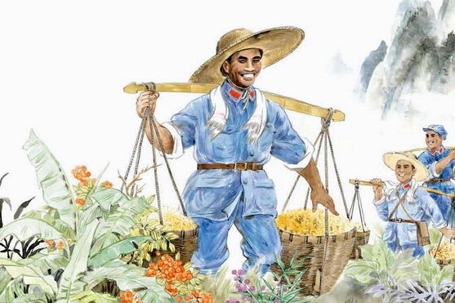

Slide 4
他穿着草鞋，戴着斗笠，挑起满满的
一担粮食，跟大家一块儿爬山。

Slide 5
从井冈山上到茅坪有五六十里，山高路陡，
非常难走。

Slide 6
从井冈山上到茅坪有五六十里，山高路陡，
非常难走。

Slide 7
从井冈山上到茅坪有五六十里，山高路陡，
非常难走。可是，每次挑粮，大家都争着去。

Slide 8
从井冈山上到茅坪有五六十里，山高路陡，
非常难走。可是，每次挑粮，大家都争着去。

Slide 9
朱德同志也跟战士们一道去挑粮。他穿着
草鞋，戴着斗笠，挑起满满的一担粮食，跟大
家一块儿爬山。渴了（ ），累了（
），肩膀被压肿了（ ），他和战士们一
路（ ），（ ）就到了根据地。

Slide 10
朱德同志也跟战士们一道去挑粮。他穿着
草鞋，戴着斗笠，挑起满满的一担粮食，跟大
家一块儿爬山。

Slide 11
不料，朱德同志连夜又赶做了一跟扁担，并写上了“朱德记”三个字。

Slide 12
红军 井冈山 会师
坚守 围攻 储备 挑粮
一道 劝 藏 做 写
越发敬爱

